Slide 1
Resync
Die Überführung ins Bewusstsein

Slide 2
Übersicht
Motivation
Herangehensweise
Ergebnisse
Diskussion
Schlussfolgerung

Slide 3
Motivation
Schnittstelle VR und Realität
AR/VR fester Bestandteil im Alltag
Smart-Mirrors, Head-Up Displays
Autonomes Fahren
Übergang Ruhephase und Arbeitsphase
Leistungsfähigkeit nach Ruhephase
Aufmerksamkeit, Wachsamkeit, Zuverlässigkeit
Vorbereitung auf Aufgabe

Slide 4
Herangehensweise (1/2)
→ Paramter Licht und Ton : between subject Studie
VR Umgebung mit Kopfhörer
Werte aufzeichnen Kopfbewegung, Zeiten etc -> csv Format
Gaming-Stuhl
Python, R Skripte, SPSS etc

Slide 5
Herangehensweise (2/2)
Lösungsansatz
Übergang schläfriger Zustand, ohne kognitive Belastung, und wacher Zustand, in dem Aufgaben erledigt werden müssen
Hypothesen
Erfasste Parameter: Zeit, Fehlerrate, Blickrichtung

Slide 6
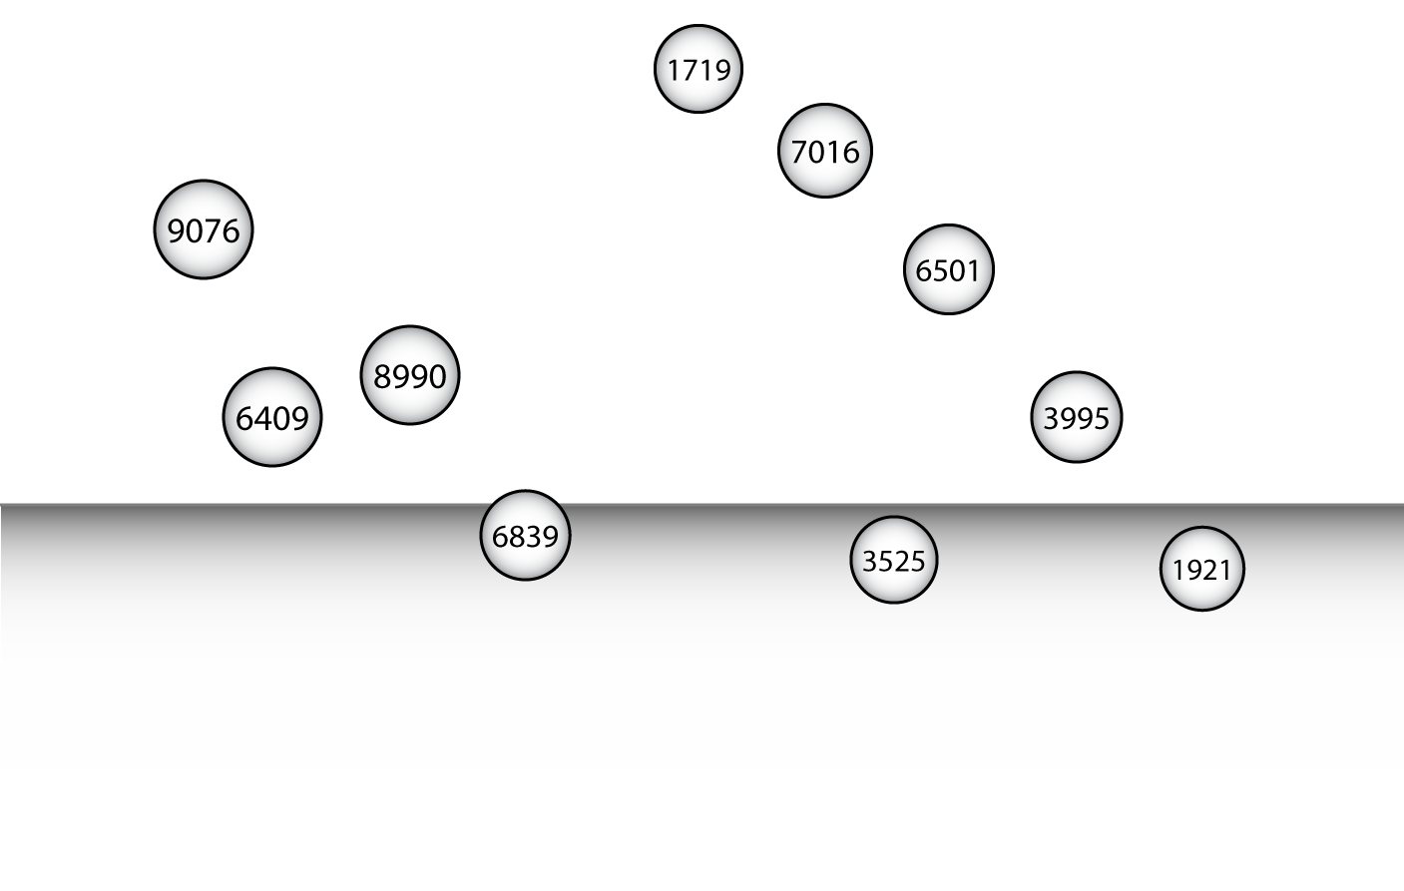
Aufgaben (1/4)

Slide 7
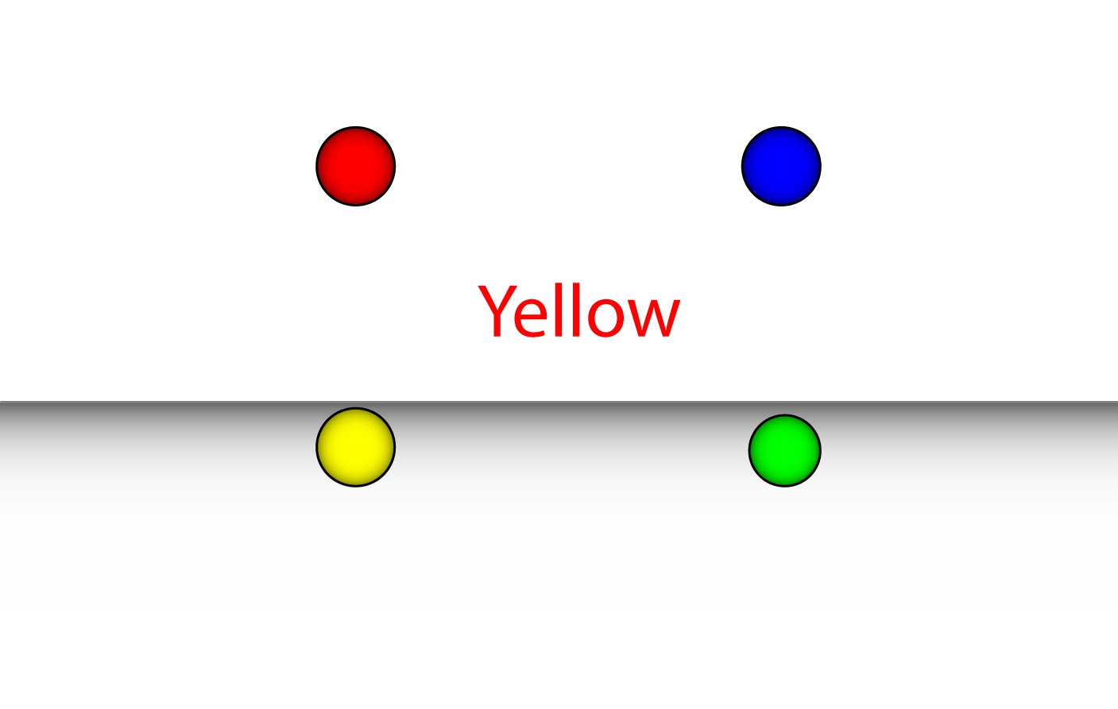
Aufgaben (2/4)

Slide 8
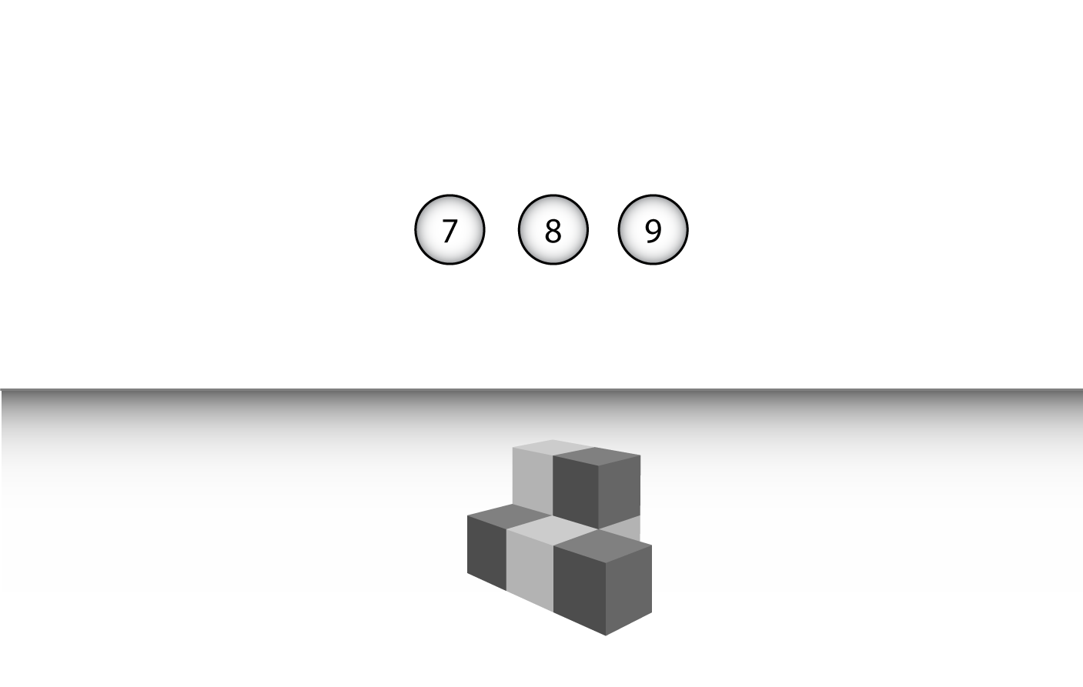
Aufgaben (3/4)

Slide 9
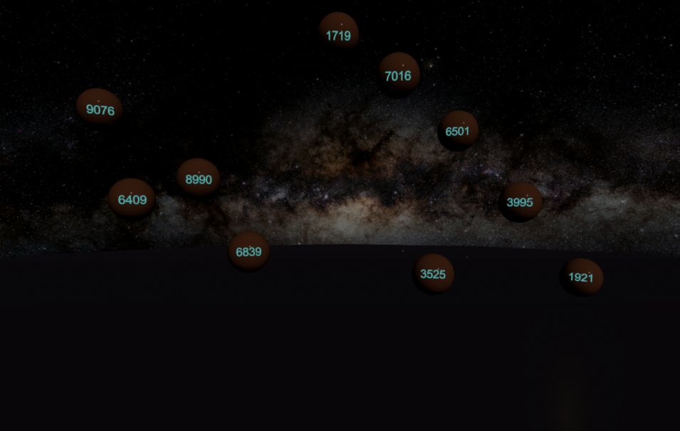
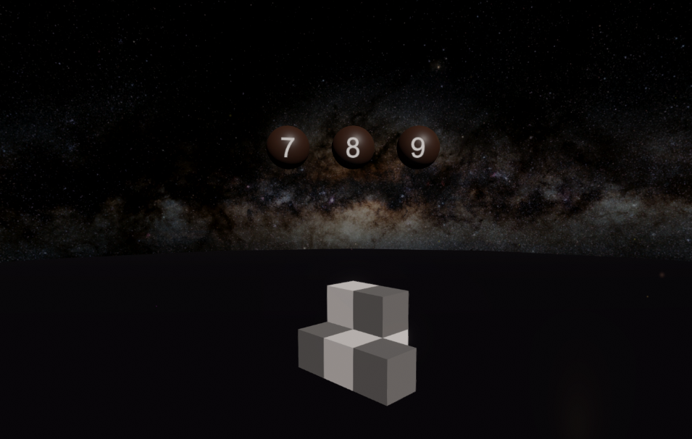
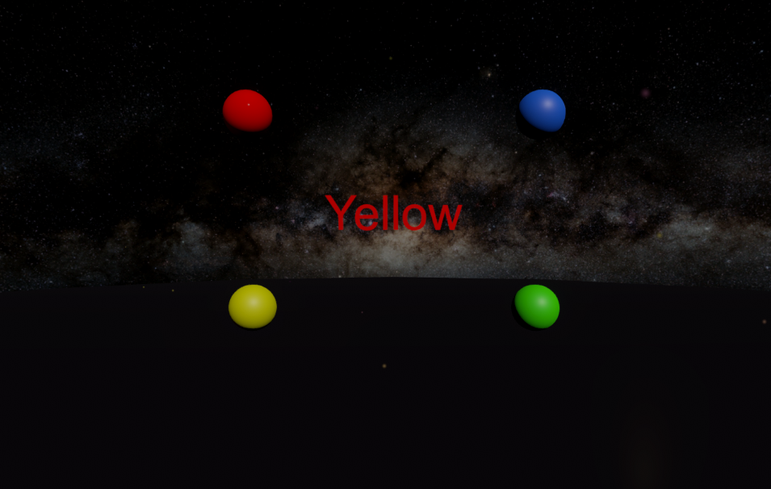
Aufgaben (4/4) das hier vielleicht rausmachen weil eh video?

Slide 10
45 Probanden in 3 Studiengruppen
Alarm
Fade 20
Fade 5
Die Folie vielleicht nach Herangehensweise beim erklären der Paramter die wir untersuchen werden?

Slide 11
Video

Slide 12
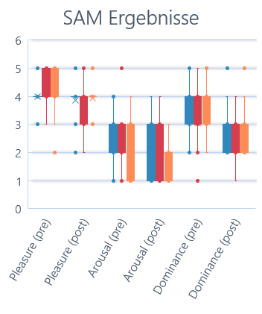
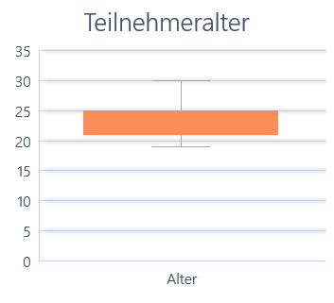
Ergebnisse (1/11) hier SAM raus? Und weise schrift besser lesen?

Slide 13
Ergebnisse (2/11)
RSME
SAM vor und nach der Ruhephase
Stuhlwinkeleinstellungen
Kopfbewegungen
Dauer des Wecktons Gruppe Alarm
Fehlerraten und Zeiten der Aufgaben
Schlafstatus und subjektive Einschätzung der Schlafdauer
Demografische Ergebnisse
VR/AR Erfahrung
Fragebogen Inhalte:
„I felt tired before/after the experiment.“
„I felt comfortable trying to sleep with a VR head-mounted display.“
„The transition from sleeping/resting to solving tasks was easy for me.“
„I can imagine being woken up like in the experiment to prepare for dangerous situations (e.g. take the control of a car).“
„I can imagine wearing a head-mounted display permanently, if they become tiny and comfortable.“
„I usually sleep with a sleep mask on.“
„I have experience with meditation.“

Slide 14
Ergebnisse (3/11)

Slide 15
Ergebnisse (4/11)
Hier Fehler Zeiten Aufgabe 1 Diagramm

Slide 16
Ergebnisse (5/11)

Slide 17
Ergebnisse (6/11)
Hier Fehler Zeiten Aufgabe 2 Diagramm

Slide 18
Ergebnisse (7/11)

Slide 19
Ergebnisse (8/11)
Hier Fehler Zeiten Aufgabe 3 Diagramm

Slide 20
Ergebnisse (9/11)
Demografisch (Alter, Erfahrung, Geschlecht)
Umgebungsvariablen (Stuhleinstellungen)
Dauer des Wecktons zum Abstellen
Aufgabenergebnisse (Fehlerraten, Zeiten in Gruppen)
Fragebögen (Sam, RSME)
Schlafstatus
Limesurvey (Müdigkeit vorher/nachehr, Aufgabenschwierigkeit, Komfort mit VR Brille, ..)

Slide 21
Ergebnisse (10/11)
Hier links geschlafen/nicht geschlafen/meditiert Diagramm
Und rechts subjektive Schätzung der Schlafdauer
(empfungen Schlafdauer unterteilt nach Gruppen?)

Slide 22
Ergebnisse (11/11)
Hier links Übergang Schlafen transition sleep solving tasks Diagramm Balken

Slide 23
Diskussion (1/4)
Erfahrung und Demografie der Teilnehmer
Vorhandene Affinität zur Technik
Vorhandene VR Erfahrung
Vorhandene Fahrerfahrung
Vorhandener Bildungsstand

Slide 24
Diskussion (2/4)
Studiendurchführung
Ort und Zeit
‚Störende‘ Faktoren
Realitätsnähe

Slide 25
Diskussion (3/4)
Aufgaben
Aufgabenwahl
Aufgabenbeschreibung

Slide 26
Diskussion (4/4)
Zukunftsaussicht
Demografie
Studiendurchführung
Aufgabenwahl

Slide 27
Schlussfolgerung
VR
Hypothesen und Parameter und Gruppen
Bewertung der Ergebnisse
Zukünftige Forschung

Slide 29
Anhang (1/10)
Hier VR/AR Erfahrung

Slide 30
Anhang (2/10)
hier SAM vorhernachher /RSME (nach Gruppen Tabelle)

Slide 31
Anhang (3/10)
Hier links Stuhlgrafik, rechts Tabelle Stuhlwinkeleinstellungen

Slide 32
Anhang (4/10)
Hier Dauer des Wecktons
(Zu wenig für eine seite oder egal weil eh nur anhang?)

Slide 33
Anhang (5/10)
Hier vorher nachher müde Balkendiagramm

Slide 34
Anhang (6/10)
Hier felt comfortable sleeping with VR

Slide 35
Anhang (7/10)
Can imagine woken up like this in situations blabla

Slide 36
Anhang (8/10)
Hier permanent wearing VR Brille wenn die tiny und so sind

Slide 37
Anhang (9/10)
Anmerkungen und Hinweise von Studienteilnehmern:
„Die Musik war sehr störend, um in einen Ruhezustand zu kommen“
„Die VR Umgebung war schön gestaltet, aber die rumschwebenden Partikel waren eher verwirrend, ich dachte ich kann mit diesen interagieren“
„Der Stuhl war sehr entspannend und bequem“
„Es fiel mir schwer einzuschlafen, da ich zum 1. mal VR gemacht habe und dann neugierig war“
„Die Musik war sehr angenehm“
„Das lange gedrückt halten zur Interaktion war störend“
„Haptisches Feedback durch Controller wäre gut gewesen“
„Die Brille war sehr unangenehm“
…

Slide 38
Anhang (10/10)
Studienfach | Absolutwerte | Prozentwerte
Biologie | 1 | 2,2%
Informatik | 8 | 17,8%
Informationssystemtechnik | 1 | 2,2%
Mathematik | 1 | 2,2%
Medieninformatik | 18 | 40,0%
Physik | 3 | 6,7%
Psychologie | 2 | 4,4%
Software Engineering | 8 | 17,8%
Wirtschaftsmathematik | 1 | 2,2%
Wirtschaftsphysik | 2 | 4,4%

